Slide 1
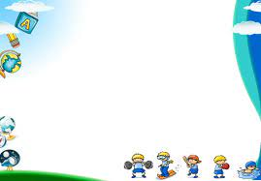
KIỂM TRA BÀI CŨ
? Theo em lực là gì?, nêu tác dụng của lực lên vật?. cho ví dụ.
- Tác dụng đẩy, kéo của vật này lên vật khác gọi là lực.
- Lực tác dụng lên vật có thể vừa làm thay đổi chuyển động vật, vừa làm biến dạng vật.
- Ví dụ: Dùng vợt tác dụng lực vào quả bóng tennis hay thả quả bóng cao su từ trên cao xuống

Slide 2

Bài 41:
BIỂU DIỄN LỰC
- Khi đặt một hộp bút lên tay, ta dễ dàng cảm thấy có lưck tác dụng lên bàn tay. Tuy nhiên ta không thể nhìn thấy lực. Vậy theo em, làm thế nào để biểu diễn ( vẽ) lực ?
Ta không nhìn thấy lực nhưng lại có thể nhận biết được các đặc chưng của mỗi lực.

Slide 3
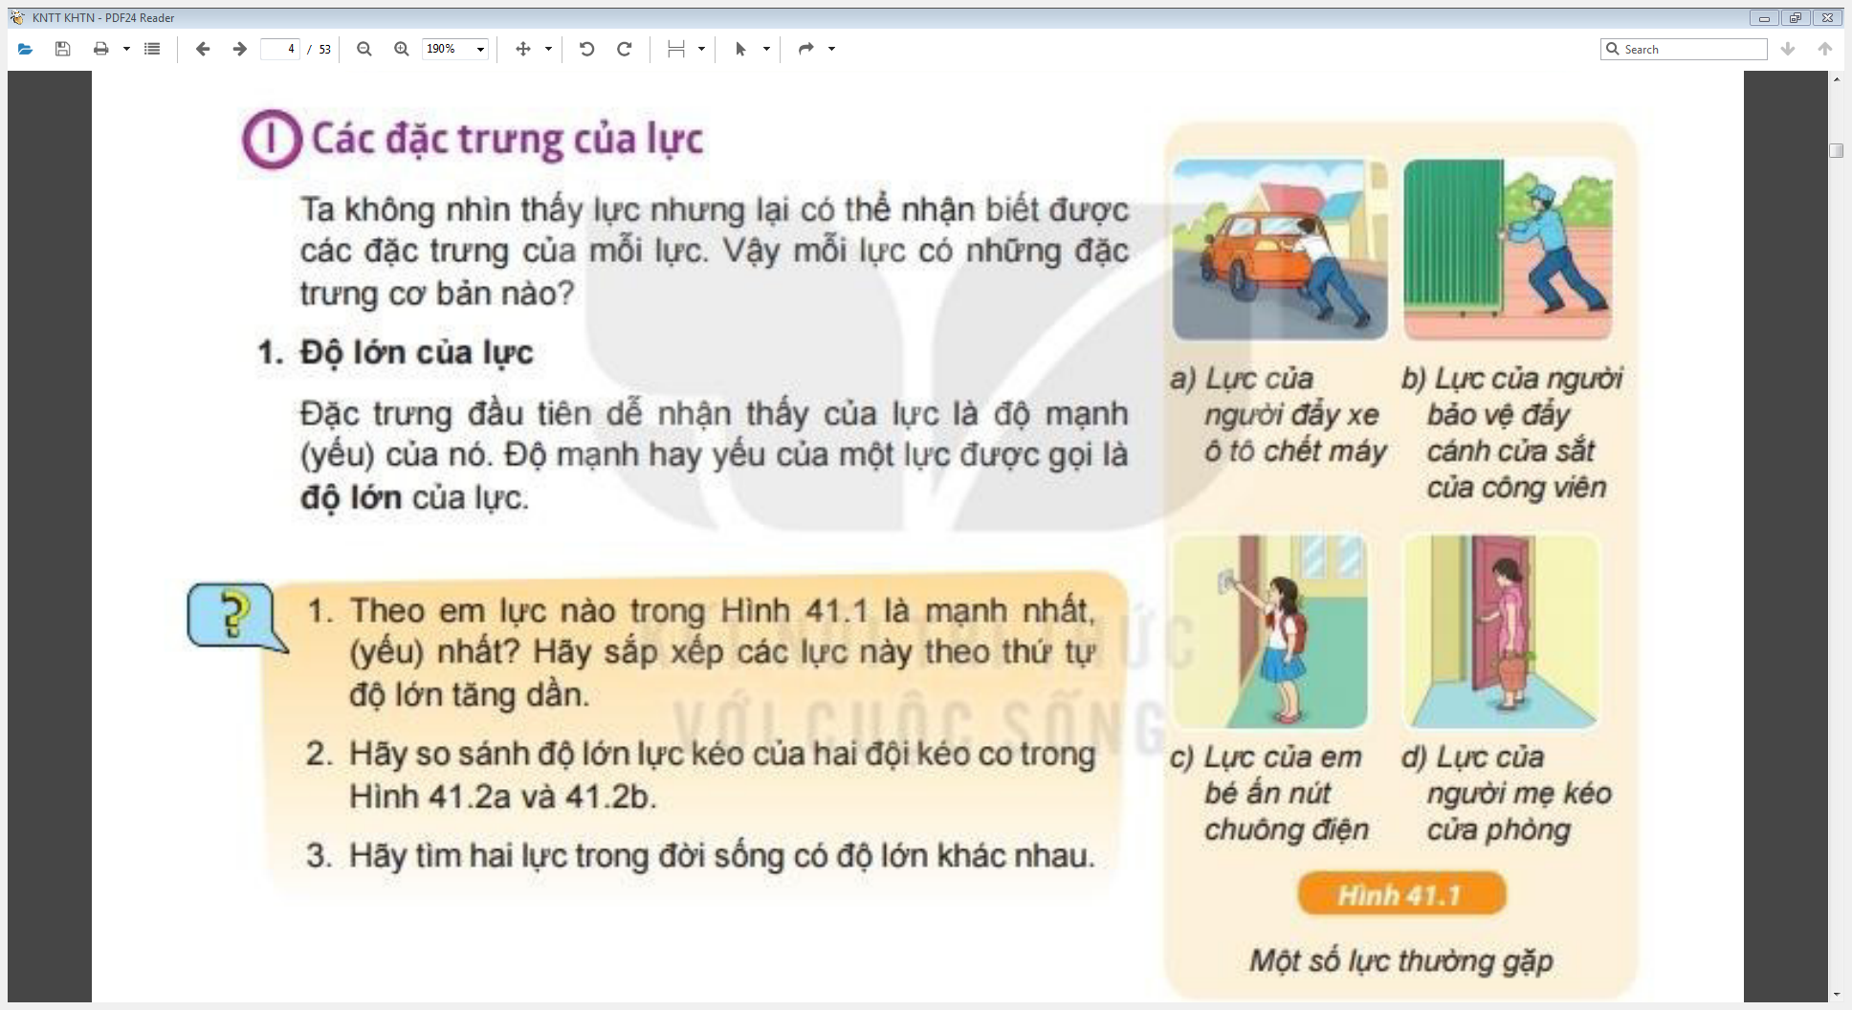

Bài 41- Biểu diễn lực
I. Các đặc trưng của lực
1. Độ lớn của lực
Theo em lực nào trong hình 41.1 là mạnh nhất? Hãy xắp xếp các lực này theo thứ tự độ lớn tăng dần.
Độ mạnh hay yếu của một lực được gọi là độ lớn của lực.

Slide 4
- Lực của người đẩy xe ô tô là mạnh nhất
- Lực của người bảo vệ đẩy cánh cửa.
- Lực của người mẹ kéo cửa phòng.
- Lực của em bé ấn nút chuông cửa là nhỏ nhất

Slide 5
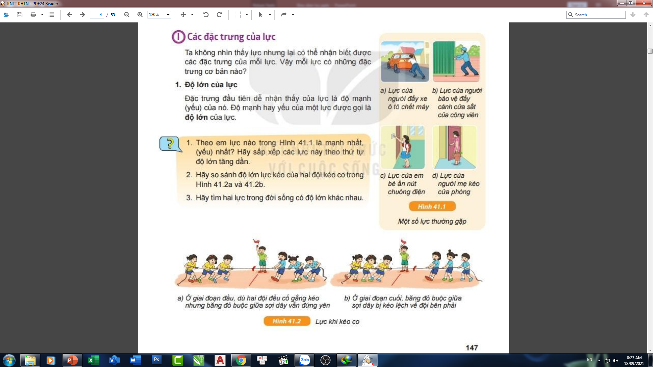
- Trong hình 41.2a: độ lớn lực kéo của 2 đội là bằng nhau vì băng đỏ buộc giữa sợi dây đứng yên.
Hãy so sánh độ lớn lực kéo của hai đội kéo co trong hình 41.2a, 41.2b
- Trong hình 41.2b: độ lớn lực kéo của đội bên phải lớn hơn độ lớn lực kéo của đội bên trái vì băng đỏ buộc giữa bị kéo lệch về bên phải.

Slide 6
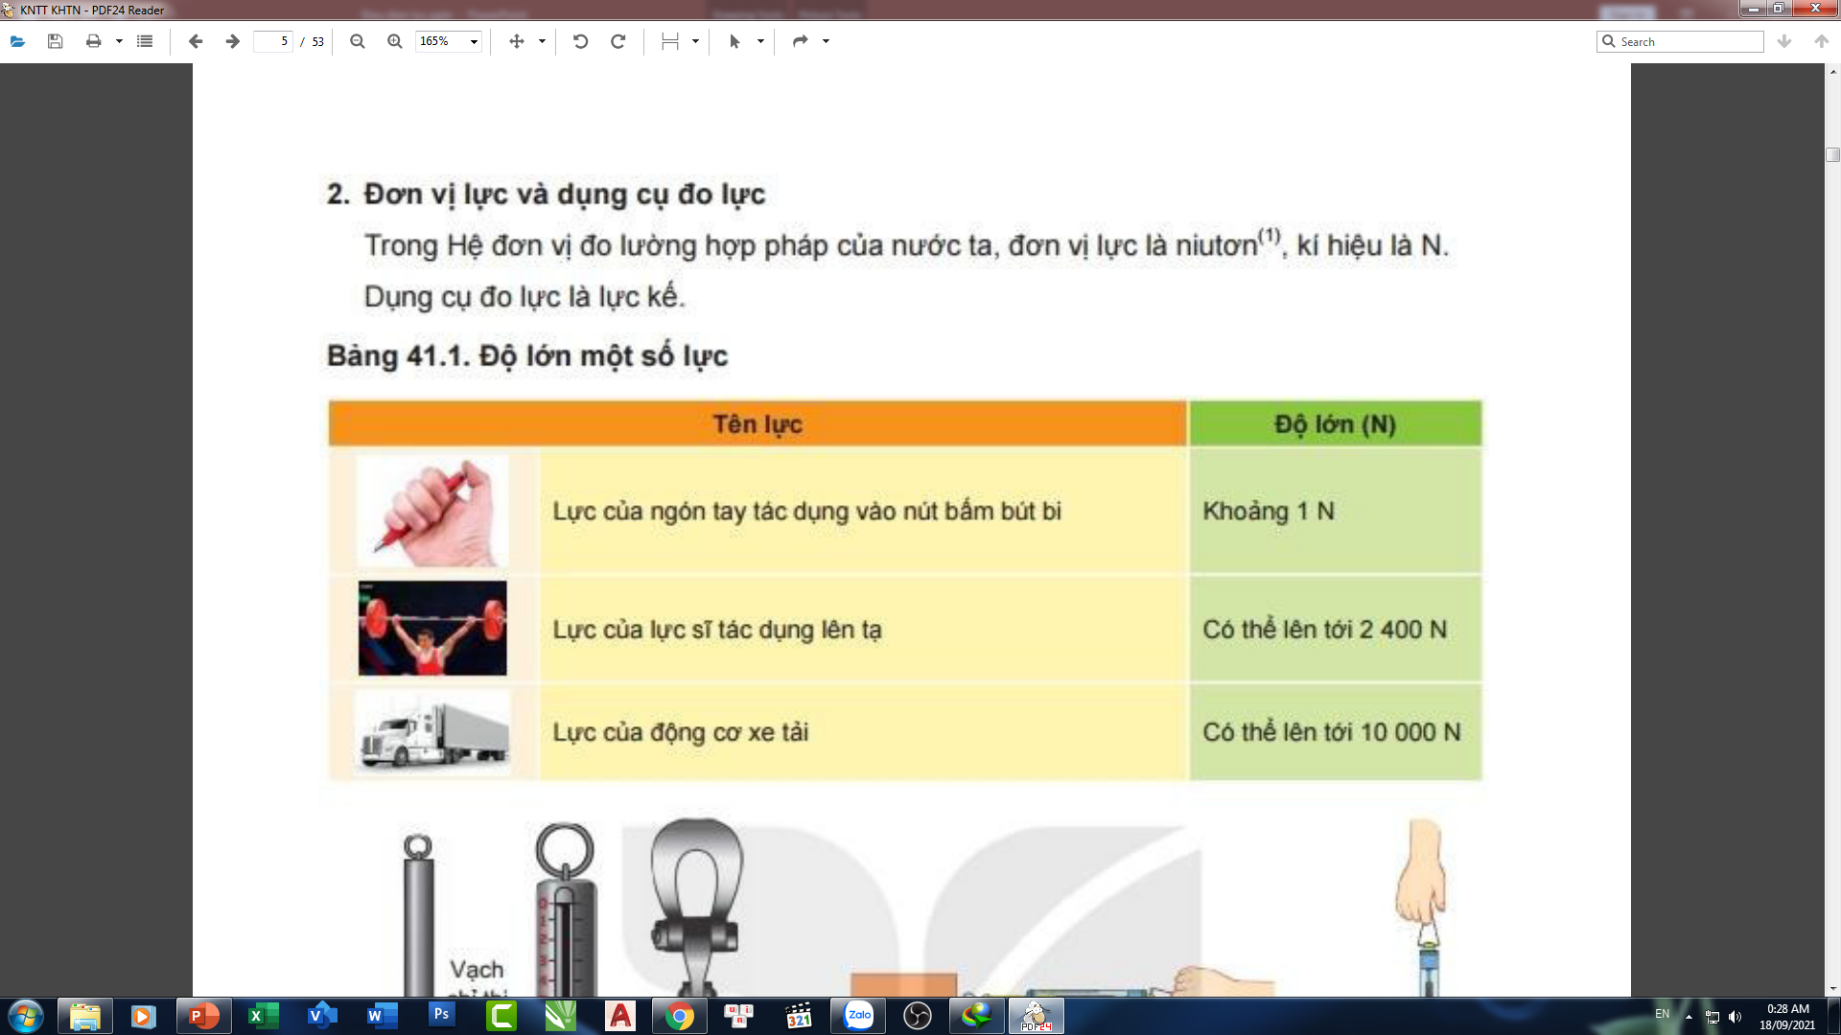

Slide 7
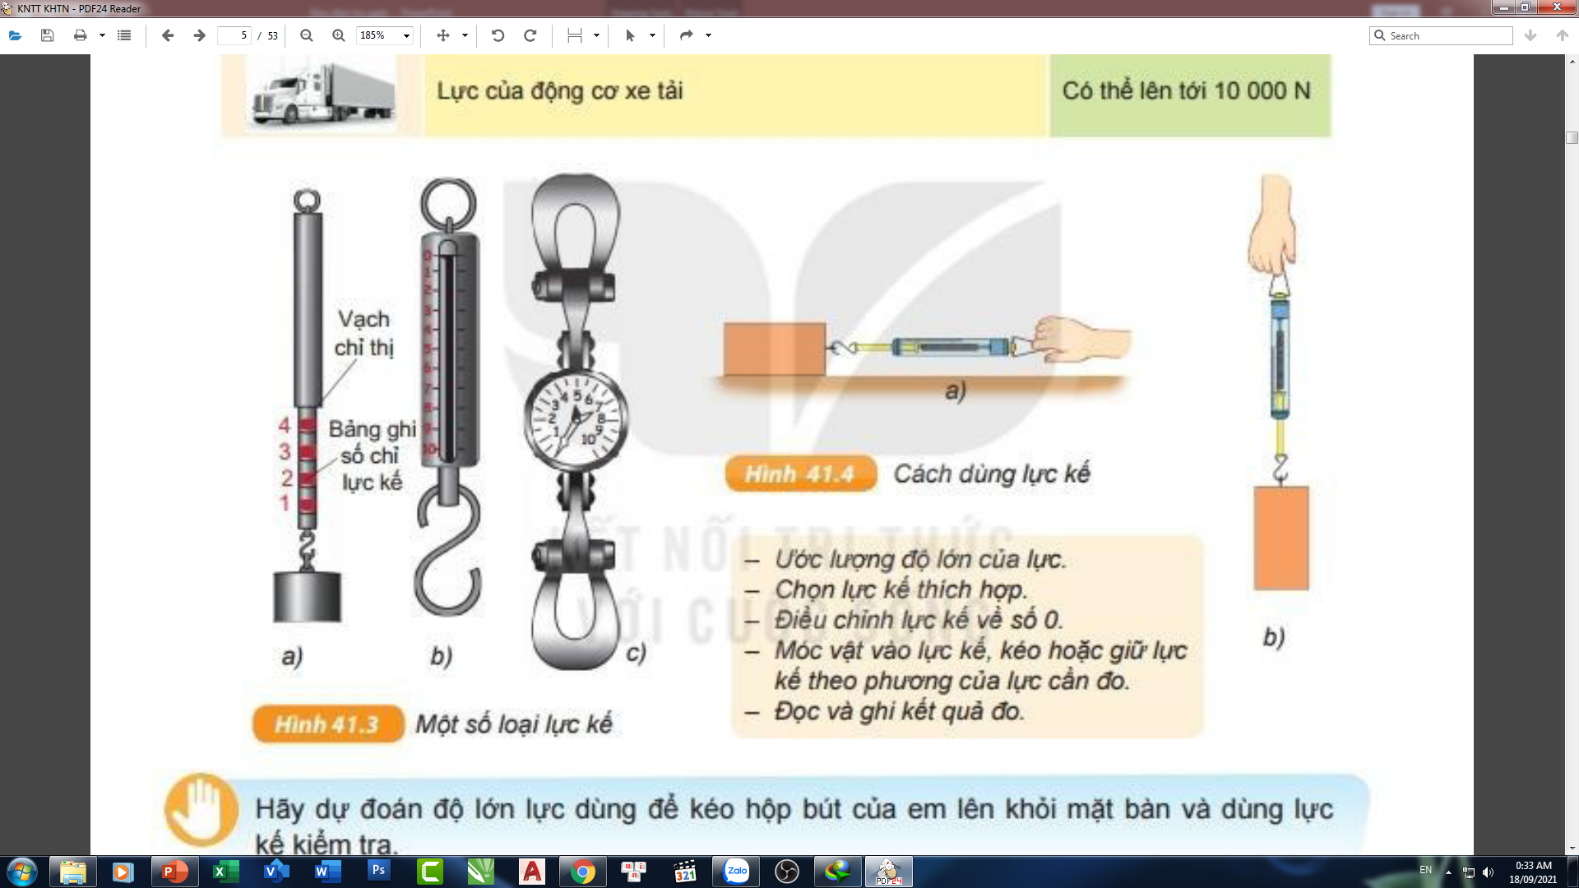

Slide 9
Trong thời gian kéo ta có nhận xét gì về vị trí sợi dây?
-Ta xét lực kéo của hai đội kéo co ở hình 41.2a
-Trong suốt thời gian kéo sợi dây luôn nằm ngang, chứng tỏ rằng hai đội kéo theo phương nằm ngang. Ta nói lực kéo của hai đội theo phương nằm ngang
-Một đội kéo sang trái, một đội kéo sang phải. Ta ta nói lực của hai đội cùng phương nhưng ngược chiều.

Slide 10
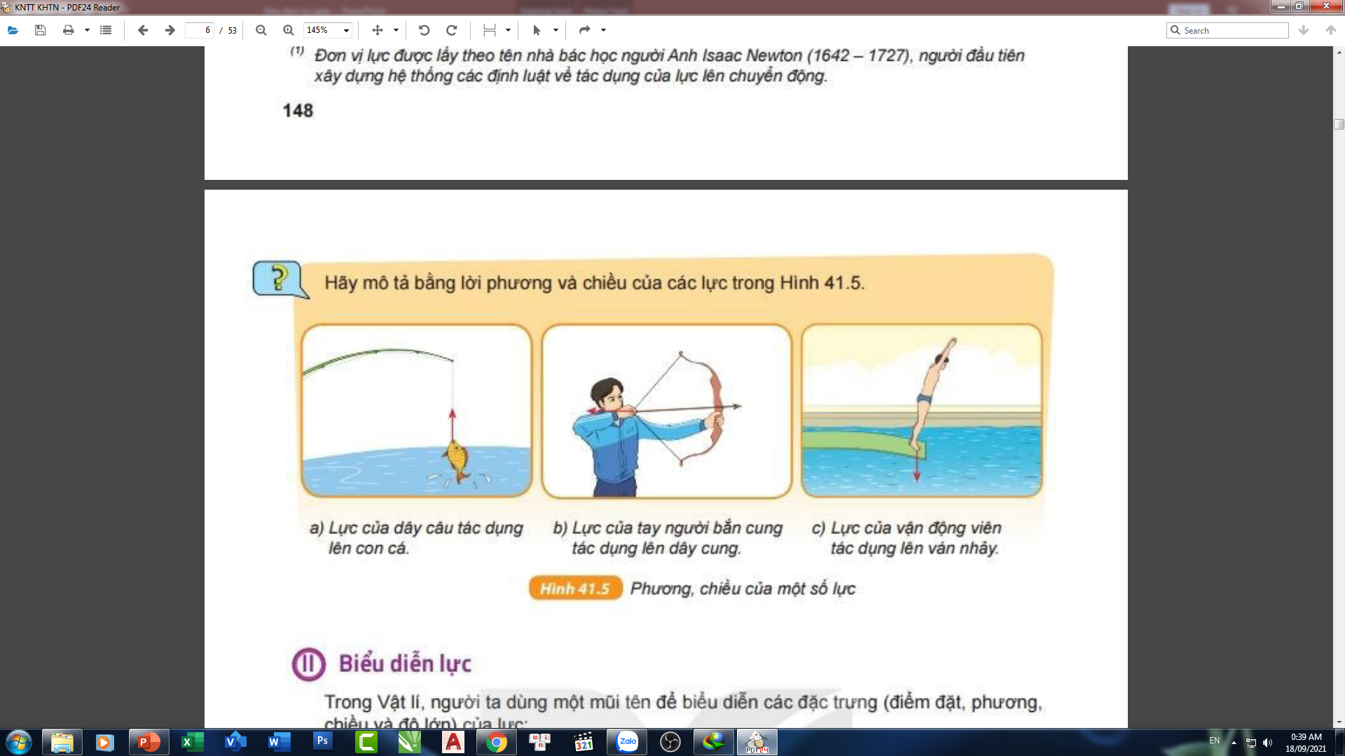
- Hình 41.5a: Lực của dây câu tác dụng lên con cá có phương thẳng đứng, chiều từ dưới lên trên.
- Hình 41.5b: Lực của tay người bắn cung có phương nằm ngang, chiều từ phải qua trái.
- Hình 41.5c: Lực của vận động viên tác dụng lên ván nhảy có phương thẳng đứng, chiều từ trên xuống dưới.

Slide 11
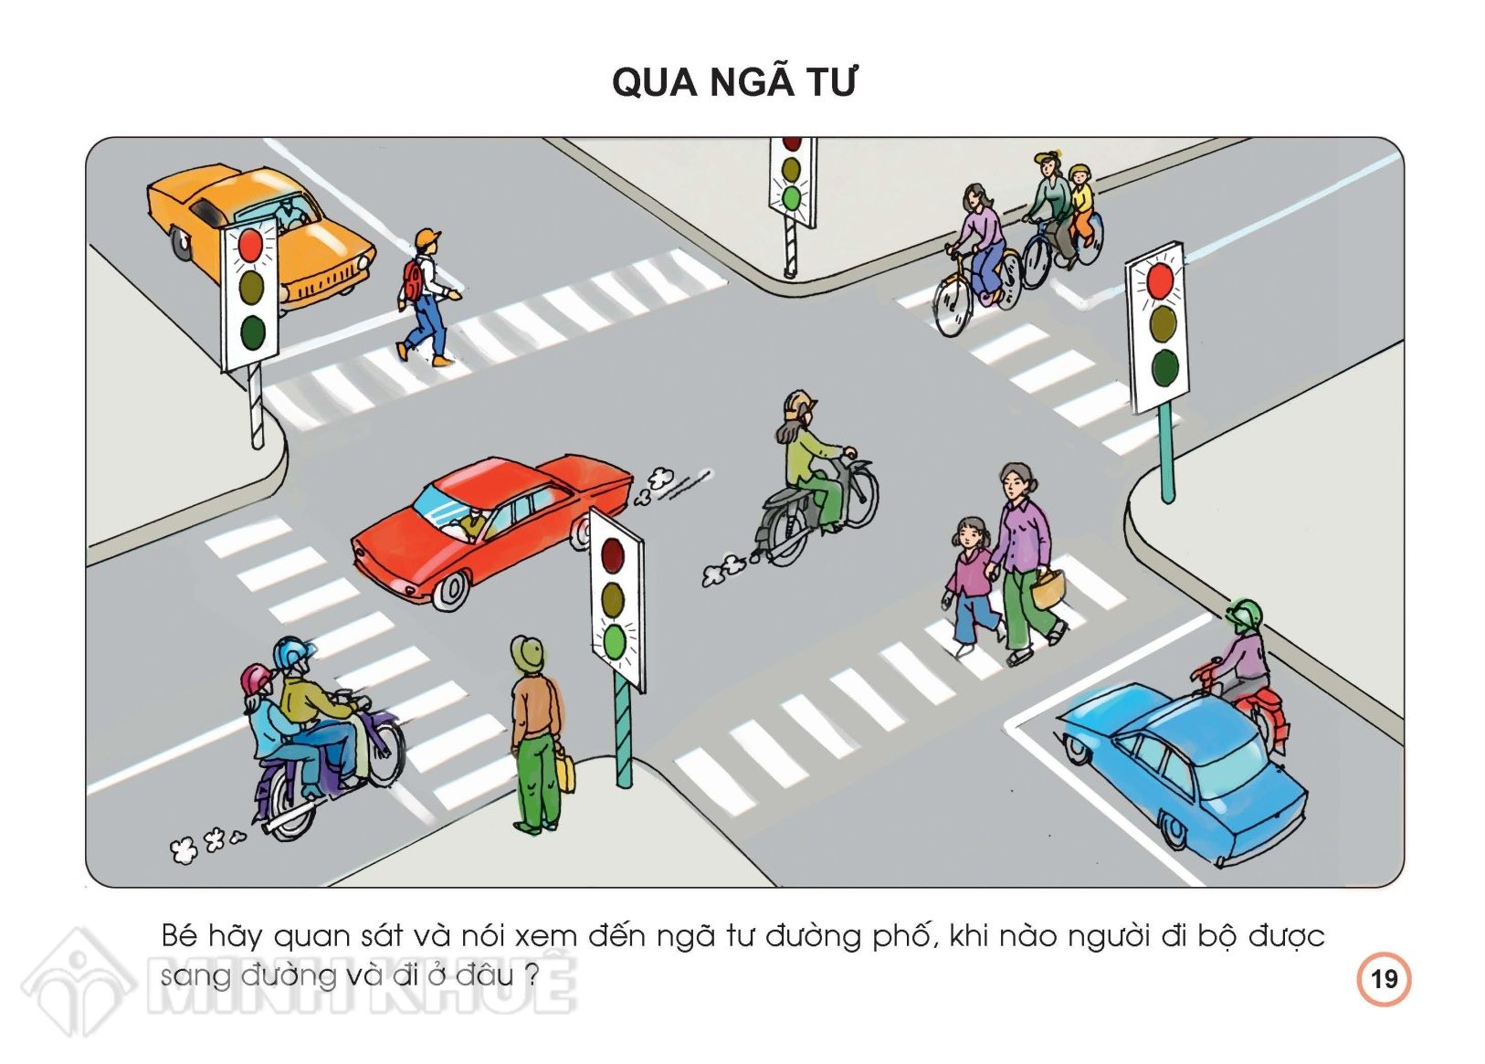
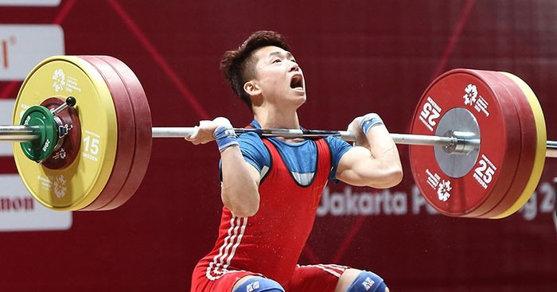
* Luyện tập: Em hãy xác định phương và chiều của lực trong các trường hợp sau?
+ Người lực sĩ tác dụng lực:
Phương thẳng đứng.
Chiều từ dưới lên trên
Ô tô xe máy đang di chuyển theo phương nằm ngang.
Chiều dịch chuyển của xe máy từ trái qua phải

Slide 12
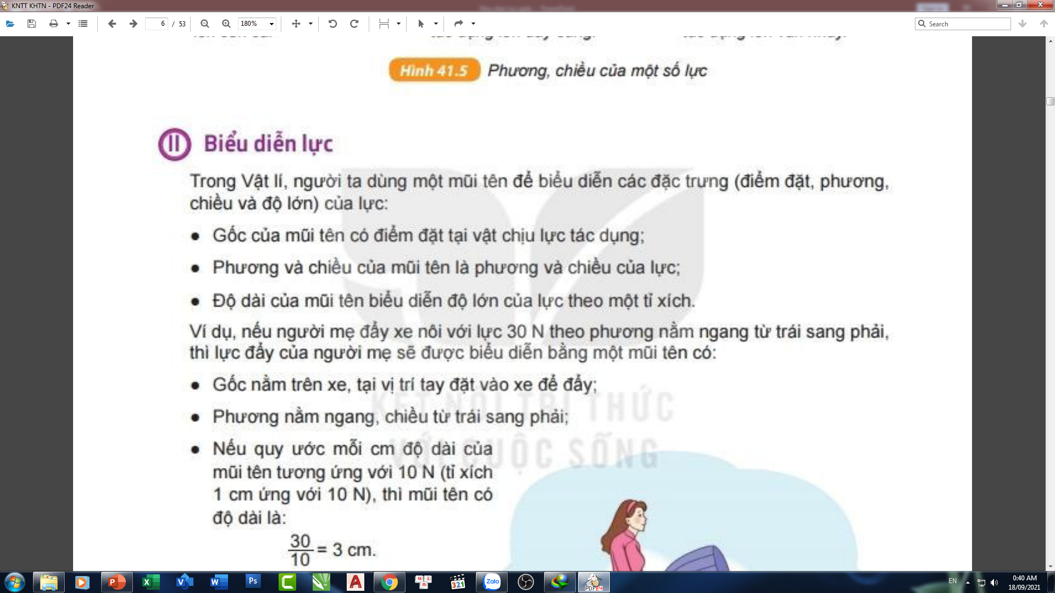
Lực tác dụng theo phương nằm ngang, chiều từ trái sang phải
Lực tác dụng theo phương thẳng đứng chiều từ trên xuống dưới
Lực tác dụng theo phương nằm ngang, chiều từ phải sang trái

Slide 13
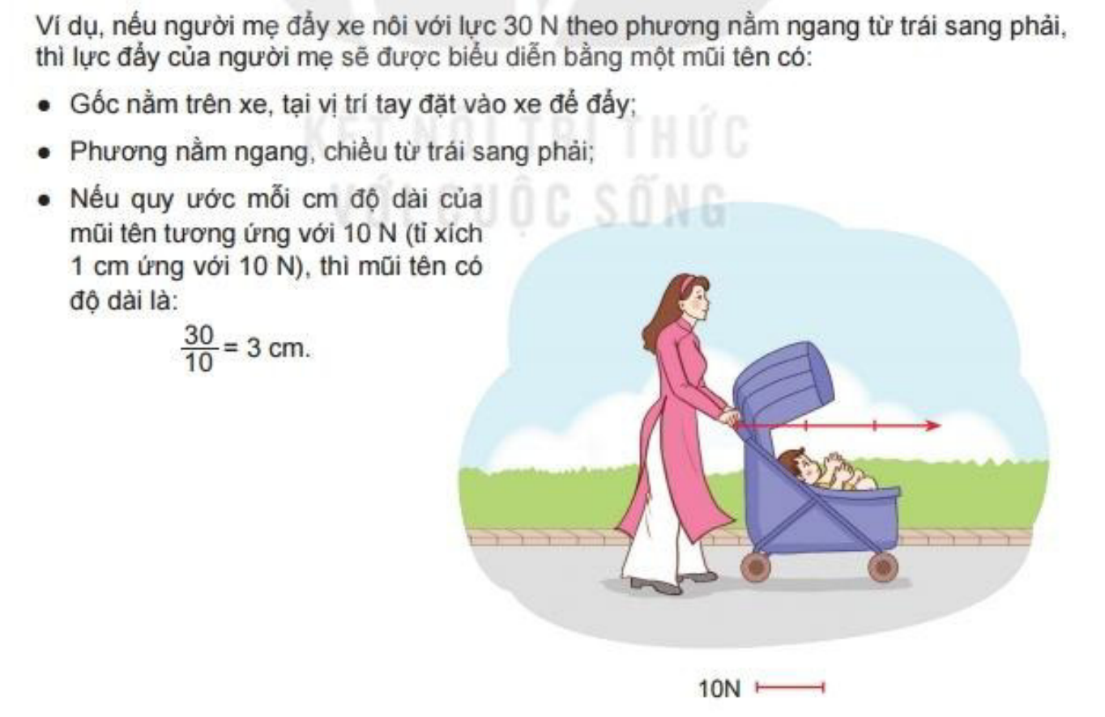

Slide 14
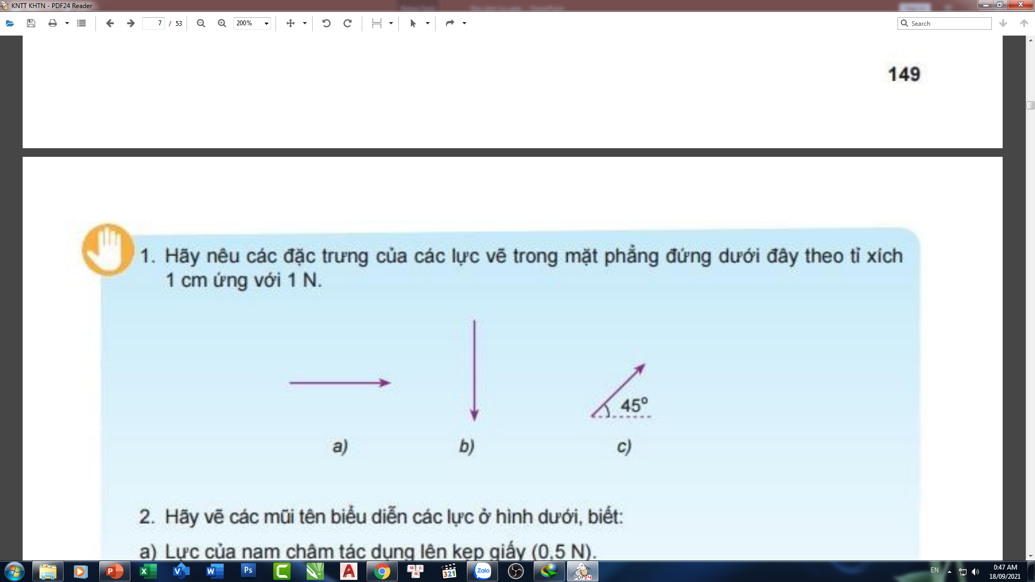
- Lực được vẽ trong hình a) có:
+ Gốc: chính là điểm đặt tại vật chịu lực tác dụng.
+ Phương: nằm ngang.
+ Chiều: từ trái sang phải.
+ Độ lớn: 2 N (vì độ dài của mũi tên trong hình bằng 2 cm).
4 cm
2cm
3 cm
- Lực được vẽ trong hình b) có:
+ Gốc: chính là điểm đặt tại vật chịu lực tác dụng.
+ Phương: thẳng đứng.
+ Chiều: từ trên xuống dưới.
+ Độ lớn: 4 N (vì độ dài của mũi tên trong hình bằng 4 cm).
- Lực được vẽ trong hình c) có:
+ Gốc: chính là điểm đặt tại vật chịu lực tác dụng.
+ Phương:hợp với phương nằm ngang 1 góc 45⁰.
+ Chiều: từ dưới lên trên
+ Độ lớn: 3 N (vì độ dài của mũi tên trong hình bằng 3 cm).

Slide 15
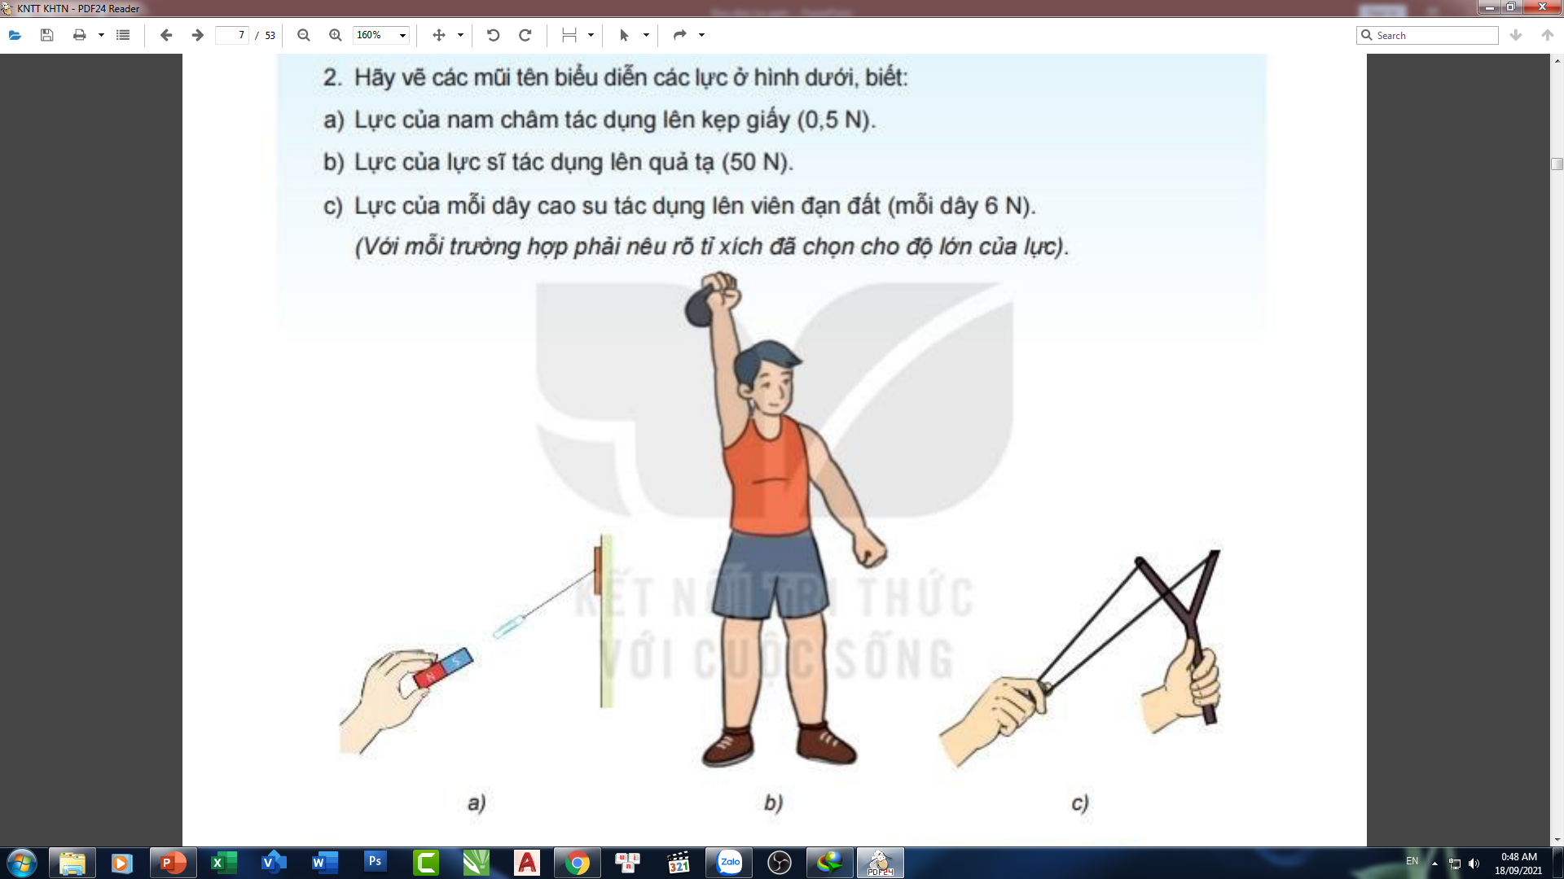

Slide 16
a) Lực của nam châm tác dụng lên kẹp giấy (0,5 N) có:
- Gốc: tại kẹp giấy
- Phương: trùng với phương của lực hút của nam châm.
- chiều: từ trên xuống dưới
- Tỉ lệ xích: quy ước 1 cm ứng với 0,25 N thì mũi tên có độ dài là: 2 cm và được biểu diễn như sau:
b) Lực của lực sĩ tác dụng lên quả tạ (50 N) có:
- Gốc: tại viên đạn
- Phương: thẳng đứng.
- Chiều: từ dưới lên trên
- Tỉ lệ xích: quy ước 1 cm ứng với 10 N thì mũi tên có độ dài là: 5 cm và được biểu diễn như sau:
c) Lực của dây cao su tác dụng lên viên đạn đất (mỗi dây 6 N) có:
- Gốc: tại viên đạn đất.
- Phương: trùng với phương của lực tác dụng.
- Chiều: từ dưới lên trên.
- Tỉ lệ xích: quy ước 1 cm ứng với 2 N thì mũi tên có độ dài là: 3 cm và được biểu diễn như sau:

Slide 17
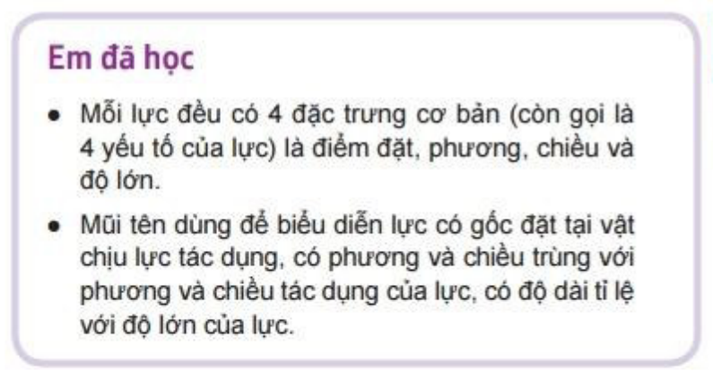

Slide 18
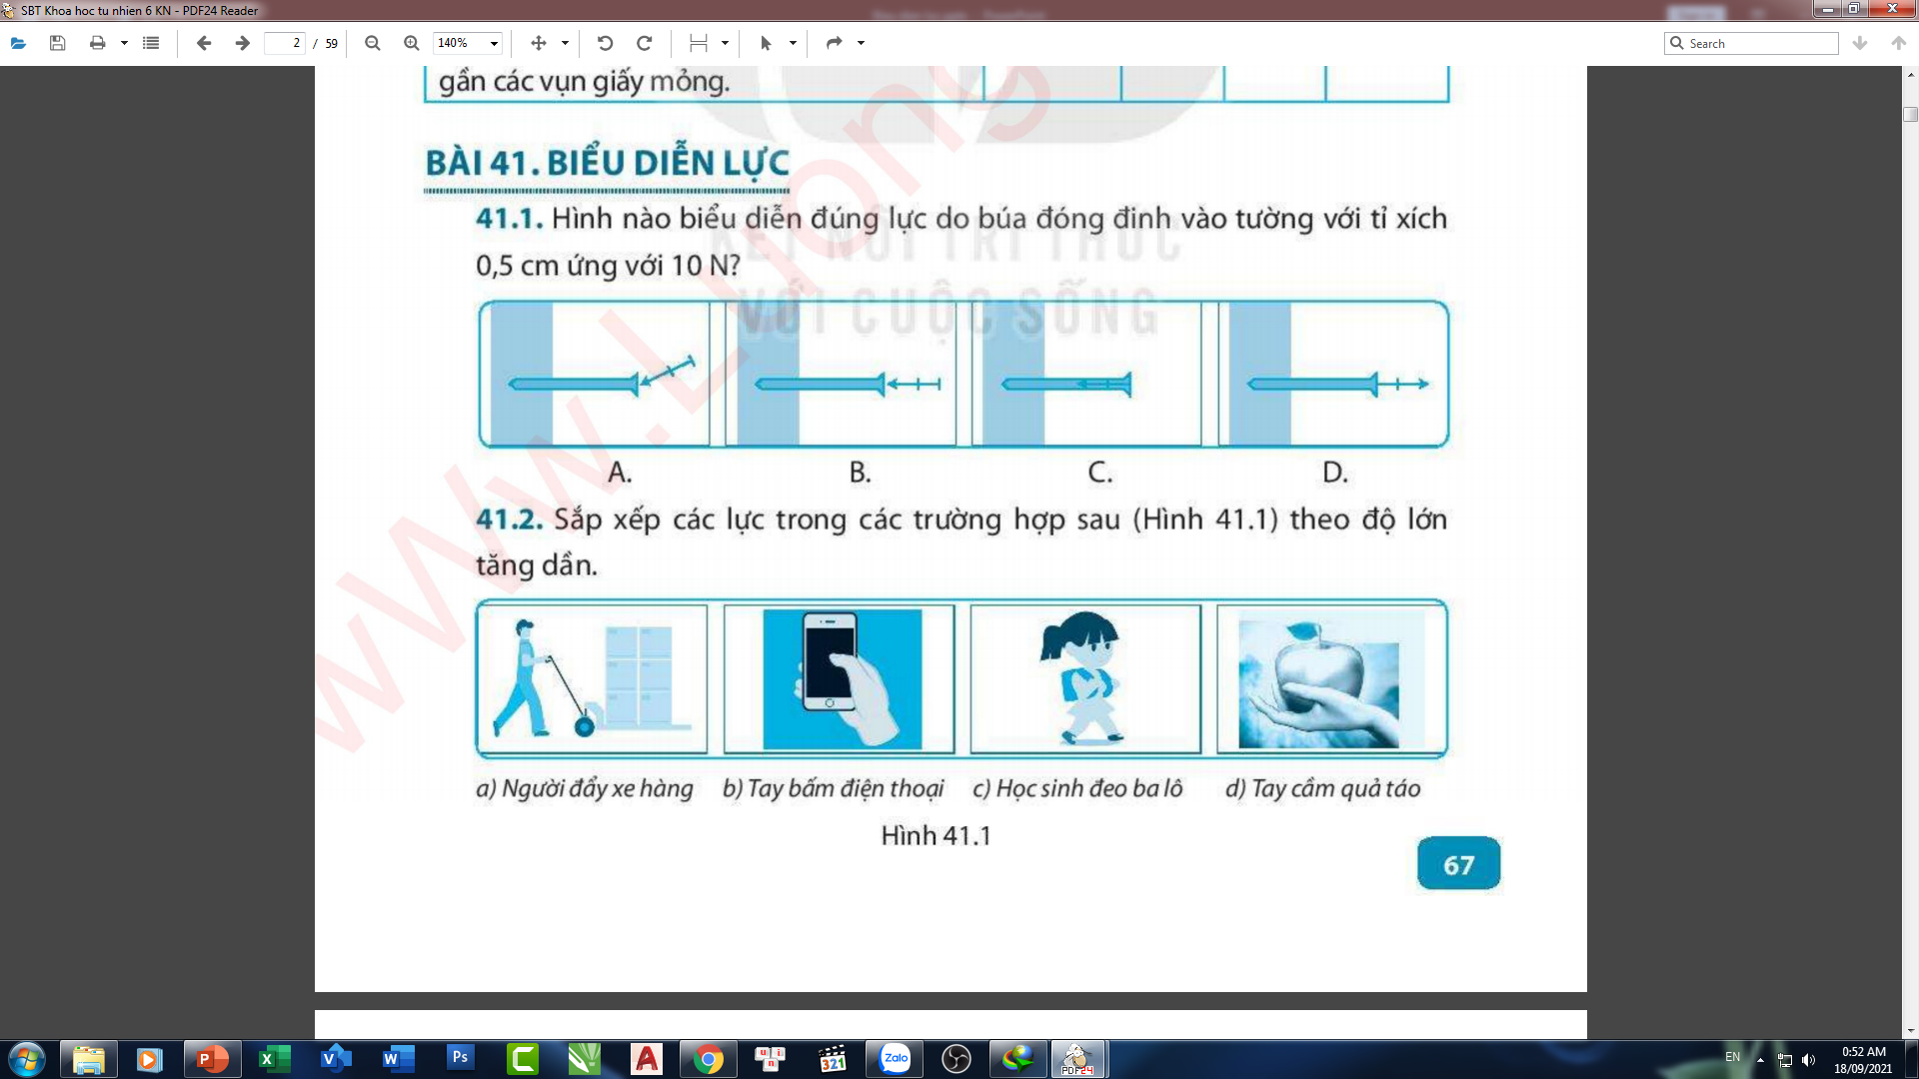
Đáp án: b - d - c - a

Slide 19
